Slide 1
MyLIBRARY
Progetto di Ingegneria del Software 2026/2027
Alessandro Sabia

Slide 2
Sommario
Requisiti progettuali
Architettura del software e Diagrammi delle Classi
Diagrammi di sequenza
Cambiamenti in corso d'opera
Testing

Slide 3
Requisiti progettuali

Slide 4
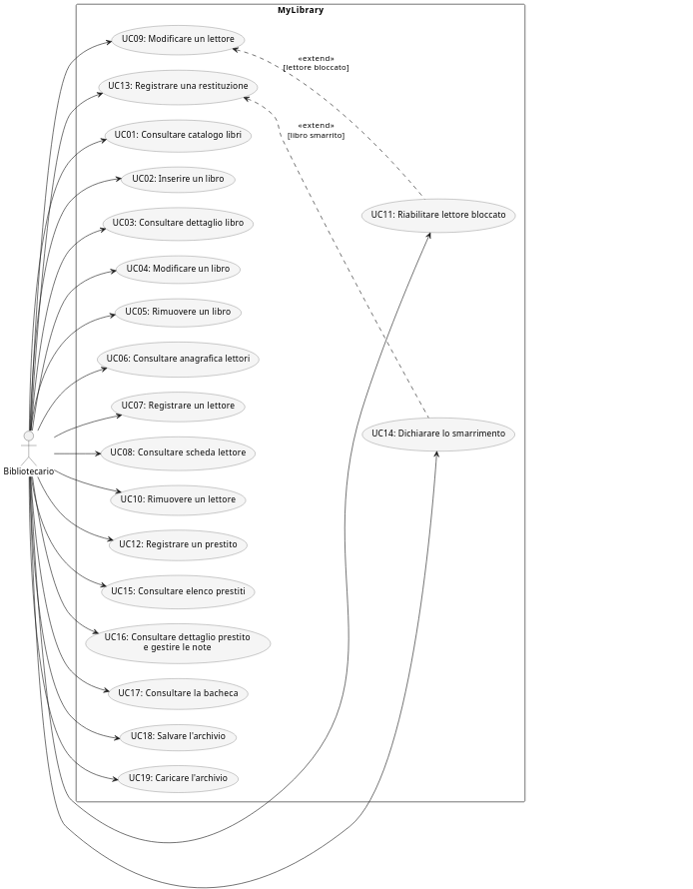
Casi d'uso
UC01: Consultare il catalogo libri
UC07: Registrare un lettore
UC06: Consultare l'anagrafica lettori
UC05: Rimuovere un libro
UC04: Modificare un libro
UC03: Consultare il dettaglio di un libro
UC02: Inserire un libro
UC08: Consultare la scheda di un lettore
UC09: Modificare un lettore
UC10: Rimuovere un lettore
UC11: Riabilitare un lettore bloccato
UC12: Registrare un prestito
UC13: Registrare una restituzione
UC14: Dichiarare lo smarrimento
UC15: Consultare l'elenco globale dei prestiti
UC16: Consultare il dettaglio di un prestito
UC17: Consultare la bacheca
UC18: Salvare l'archivio
UC19: Caricare l'archivio

Slide 5
Architettura del software

Slide 6
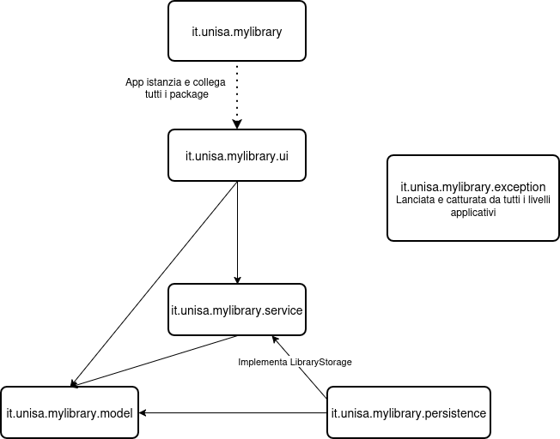
Architettura del Software

Slide 7
Diagrammi delle Classi

Slide 8
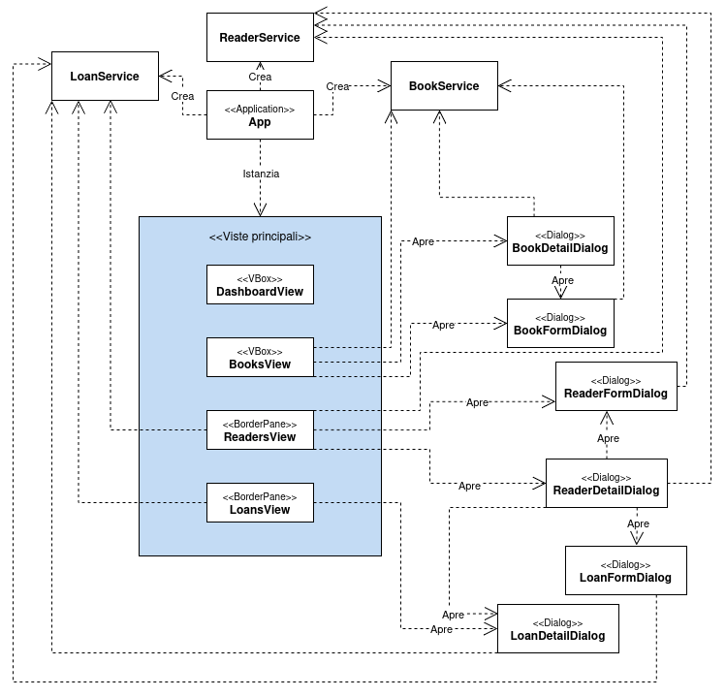
Diagramma UI

Slide 9
Diagrammi di sequenza

Slide 10
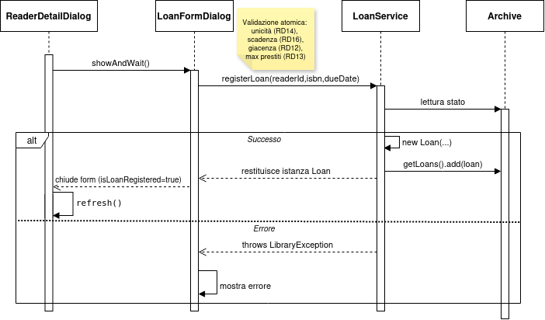
REGISTRAZIONE PRESTITO

Slide 11
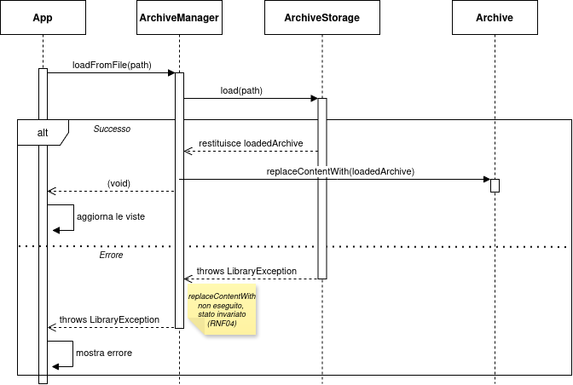
Caricamento dell'archivio

Slide 12
Cambiamenti in corso d'opera

Slide 13
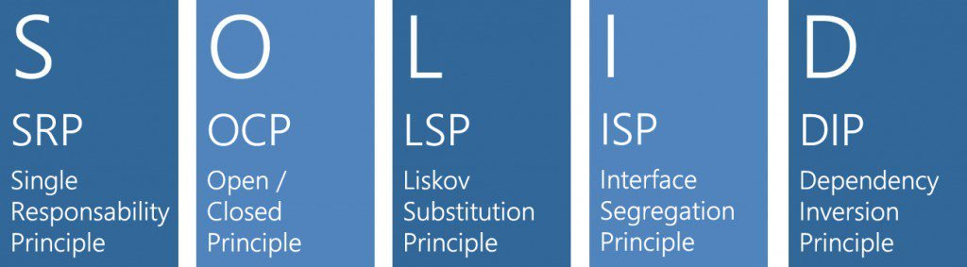
Principi di buona progettazione

Slide 14
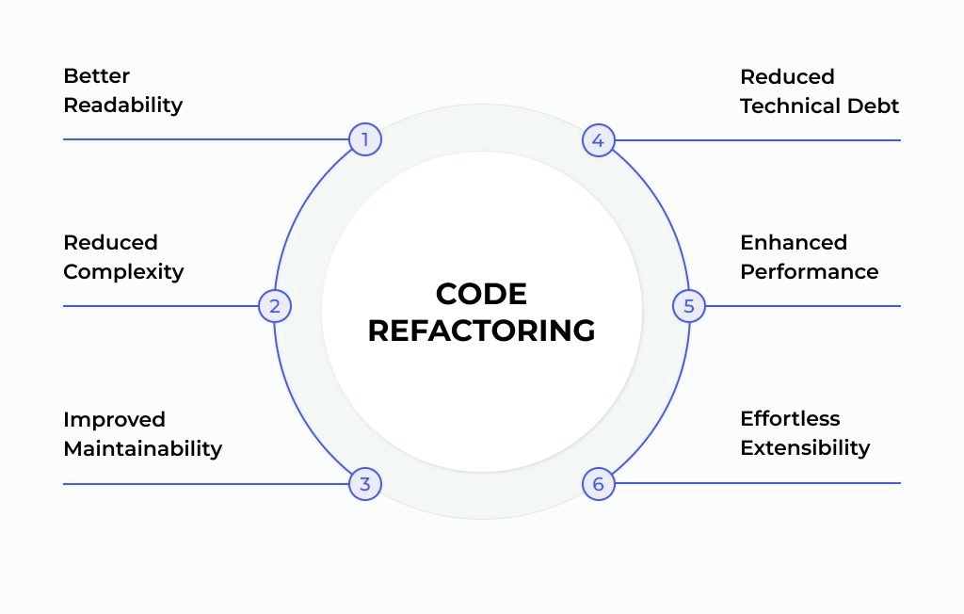
refactoring

Slide 15

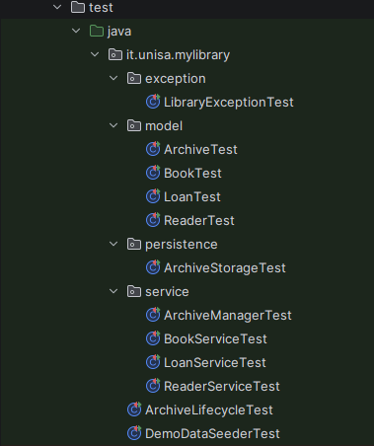
testing

Slide 16
THANK YOU
Alessandro Sabia

